Slide 1
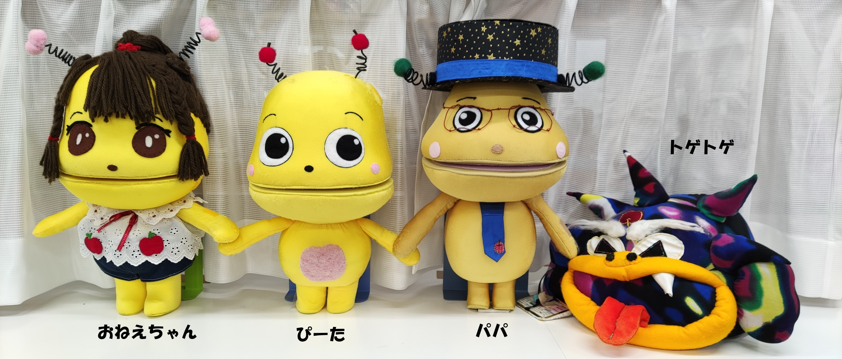
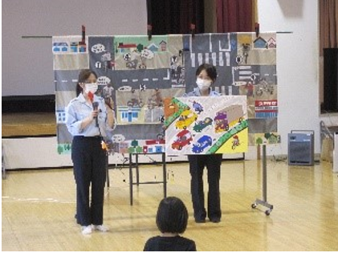
乳幼児交通安全教室
【申込】
荒井児童館へTEL
または窓口へ
9月
20(火)
10:30～11:30
10:00受付開始
自分で運転する車のおもちゃで遊べるよ！
人形劇やペープサートで楽しく交通安全について学ぶことができます。
お家の人と手をつないだり抱っこしてもらいながら、横断歩道マットを渡る練習もしてみましょう。
【対象】
０歳～3歳児
程度
【講師】
（公財）仙台ひと・まち交流財団
交通安全指導課
立ち歩いても、泣いちゃっても大丈夫です！

